Slide 1

TORTUGA
Grupo 2:
Alisson Marchiori
Chiara Maneo
Giovani Ortega
Jonatas Silvestrini
Luiz André Silva
Matheus Matias
Vitor Fellizatti
1

Slide 2



Formas arredondadas
Suavidade
Aproximação
Grandes marcas

Slide 3
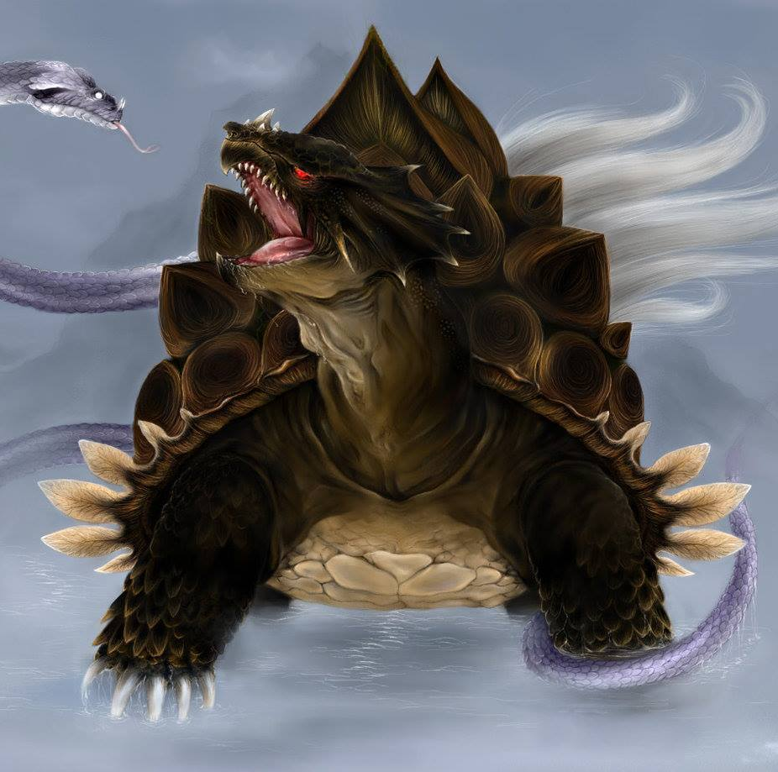

Cor principal
Pronúncia
Semelhança a algo já criado
Azul
Tartaruga
“Tortuguita”
Xuanwu (Tartaruga Negra)

Slide 4
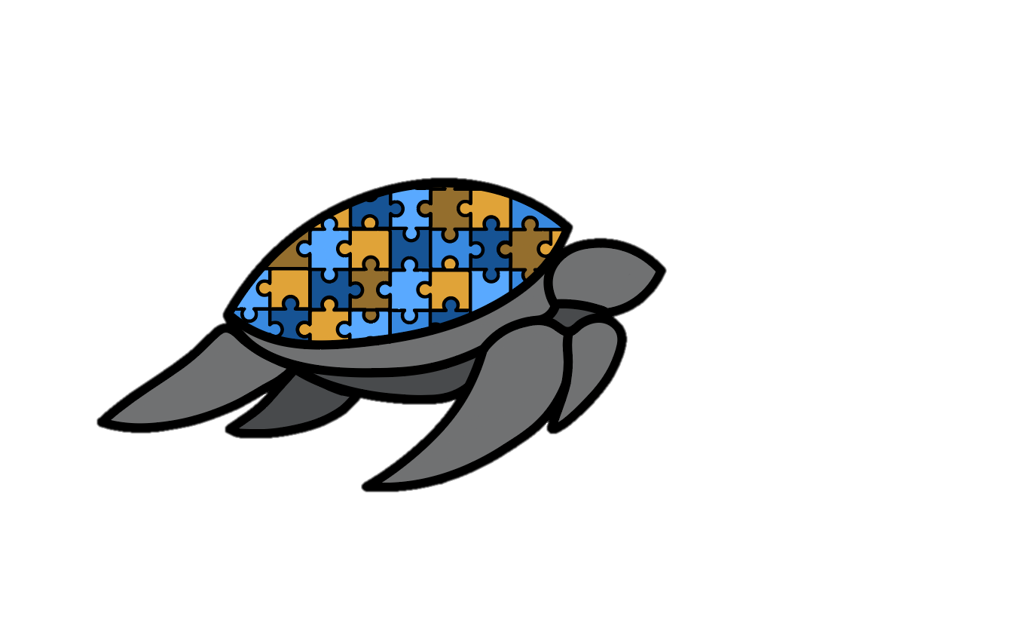

Slide 5



Slide 6
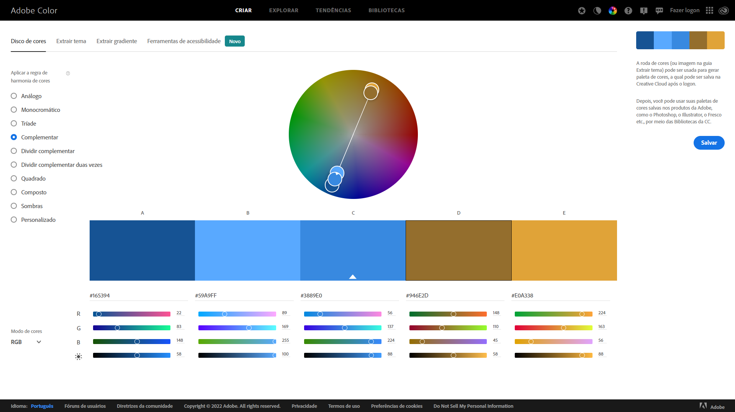
escolha e paleta de cores

Slide 7
Referências:
- Símbolo
- Mar
- Educação
Fácil de pronunciar
Ideias:
- TURT.LY
- Tortuguita
FINAL

Slide 8

Fonte não serifada
- Curta
- Simples
- Clareza
- Amigável

Slide 9
Referências
BENJAMIN, Jose. Contemporanea. Salvador, v.2, n.1, p.195-210, junho de 2004. Disponível em: https://periodicos.ufba.br/index.php/contemporaneaposcom/article/view/3422/2491 Acesso em: 15/11/2022
A lenda dos quatro animais celestiais. Ibrachina, 2019. Disponível em: https://www.ibrachina.com.br/a-lenda-dos-quatro-animais-celestiais/#:~:text=Acredita%2Dse%20que%20a%20tartaruga,ela%20poderia%20ver%20o%20futuro. Acesso em: 15/11/2022
FONSECA, Joaquim. Tipografia & Design gráfico: Design e produção de impressos e livros. Porto Alegre: Bookman, 2008. Disponível em: https://books.google.com.br/books?hl=pt-BR&lr=&id=QCY3rg7wxUC&oi=fnd&pg=PA1&dq=tipografia&ots=fS4BhuT684&sig=1Pt6JeyT6slvKFzxRDTBuDR_6pY#v=onepage&q&f=false
POSSEBON, Ennio. UM OUTRO OLHAR PARA AS CORES: Curso sobre a Teoria das Cores de Goethe (6a. edição). Sociedade Antropofosica, 2005. Disponível em: http://www.sab.org.br/portal/images/Artigos/artes/teoria-das-cores-de-goethe/teoriadascores-enniopossebon.pdf

Slide 10
Obrigado

